Slide 1
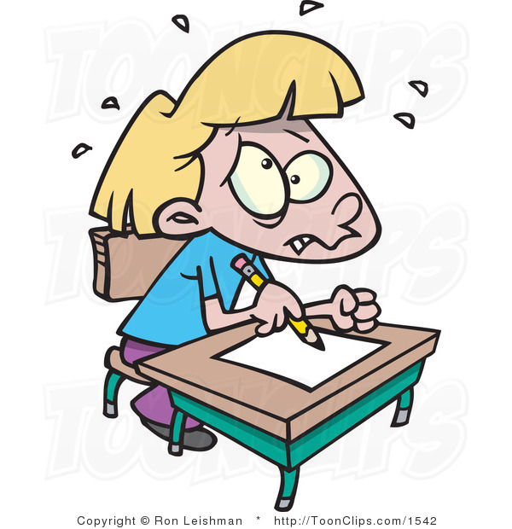
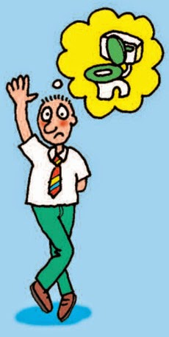
On parle français en classe!
Je comprends
Je ne comprends pas
J’ai fini !
Est-ce que je peux
aller aux toilettes?

Slide 2
S'il vous plaît/ S’il te plaît
Merci
Pardon
Anglais
Français
Encore
Comment dit-on…?
https://www.educandy da94b

